Slide 1
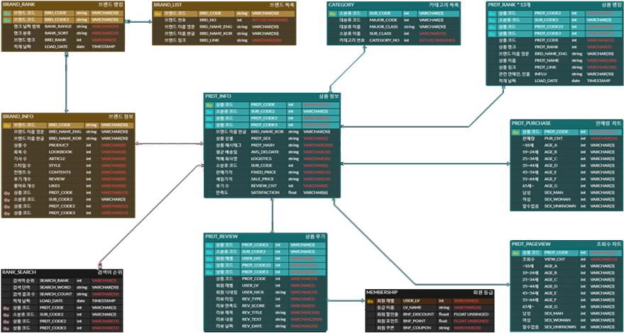
PRDT_카테고리 / 카테고리 내 전체상품
(기존 상품info, rank 테이블 통합해서 하나로)
상품코드
브랜드코드
상품이름
상품코드로 재 접근
상품성별
적재날짜
PRDT_IMG
상품코드
상품이미지링크
상품이미지
HUE
SATURATION
VALUE
BRAND_RANK / 월간 / 인기도 → 컬럼 버리고 다시 쓸까
브랜드코드
브랜드영문이름
브랜드랭킹
적재날짜
BRAND_LIST
브랜드넘버
브랜드코드
브랜드영문이름
PRDT_REVIEW : 기존 테이블 활용

